Slide 1
Wed Project(Team2) 09/16
-숙박시설 등록 및 예약 사이트-
현재 진행상황
숙소정보페이지 fornt 작업
로그인, 회원가입 front 작업
js이용하여 footer 및 상단 menu구현
진행중 상황
-숙소정보페이지 DB 연결
-숙소리스트 front 작업
-로그인 및 회원가입 jsp 작업
조원별로 페이지 파트를 나누어 작업 진행

Slide 2
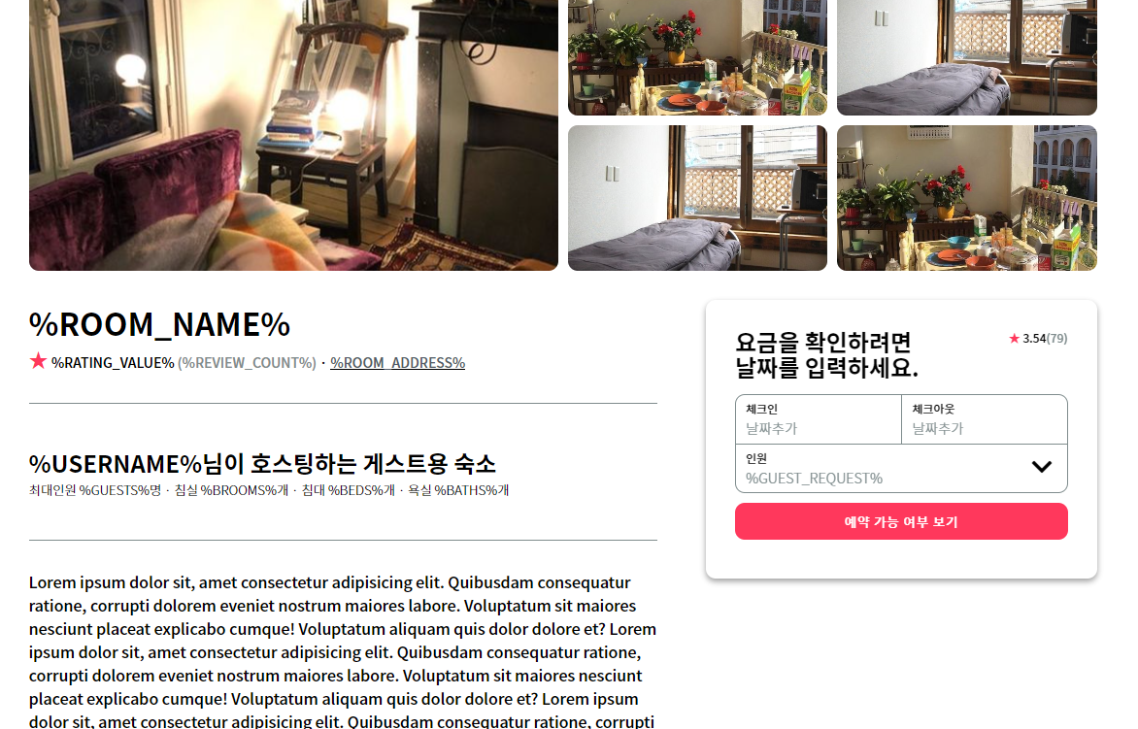
숙소정보페이지
숙소 정보 및 체크인 체크아웃 달력 구현 및 가격 표시

Slide 3
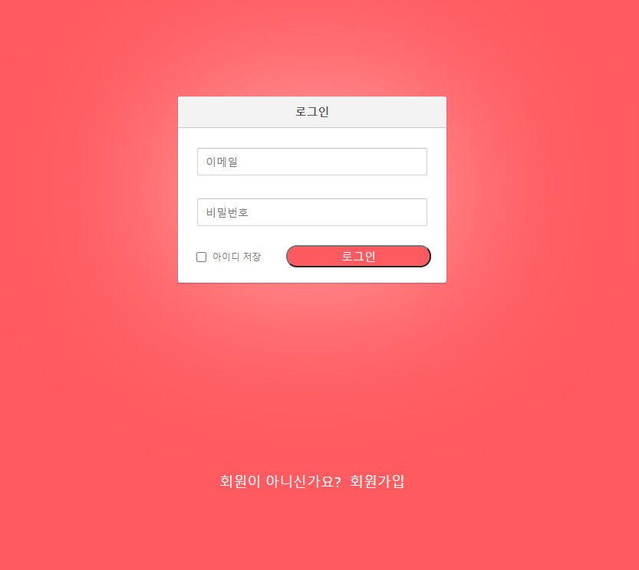
로그인 , 회원 가입 페이지
로그인 페이지 및 회원가입 클릭시 회원가입 페이지로 이동
-jsp 작업 진행중

Slide 4
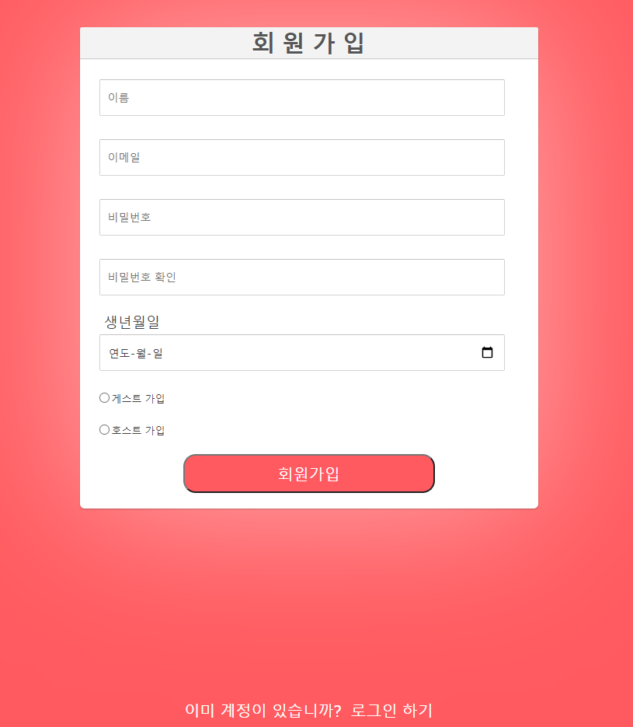
로그인 , 회원 가입 페이지
회원가입 페이지
이름,이메일(로그인아이디),
비밀번호,비밀번호 확인,
생년월일 입력하여 DB저장
로그인하기 클릭시 로그인 화면으로 페이지 이동
-jsp작업 진행중

